Slide 1
JEST – Módulo 1

Slide 2
CAPÍTULO 1 - Introdução

Slide 3
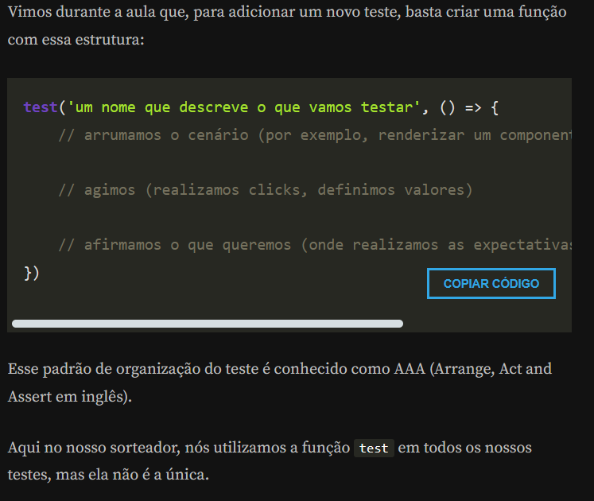
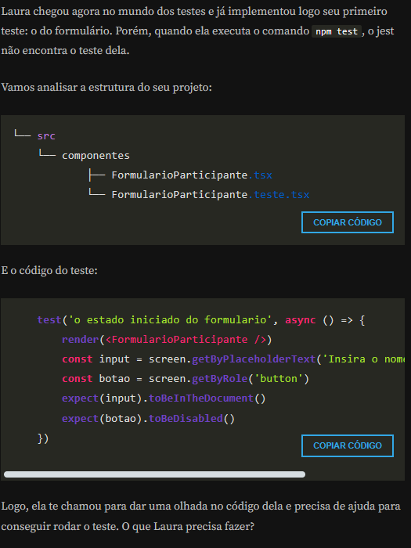

Slide 4
